Slide 1

第二届全国大学生可再生能源科技竞赛
基于卡门涡街原理的无叶片风力发电机
主讲人：李雪梅
华北电力大学能源动力与机械工程学院

Slide 2
目录
1
研究背景
2
作品介绍
CONTENTS
3
相关实验分析
4
作品推广及应用

Slide 3
01
RART
研究背景

Slide 4



地球资源日益枯竭，人类获取能源的方式趋于多元化，新型科技不断涌现，能源变革迫在眉睫。

Slide 5
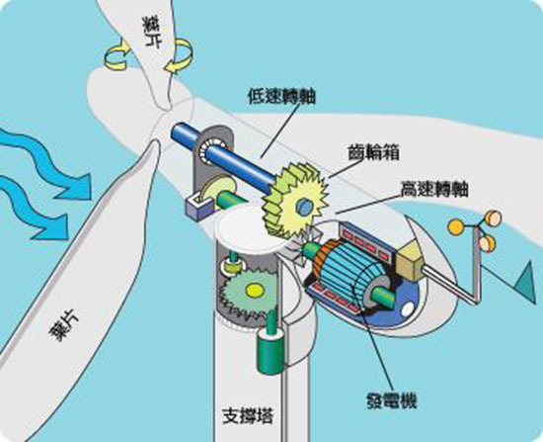
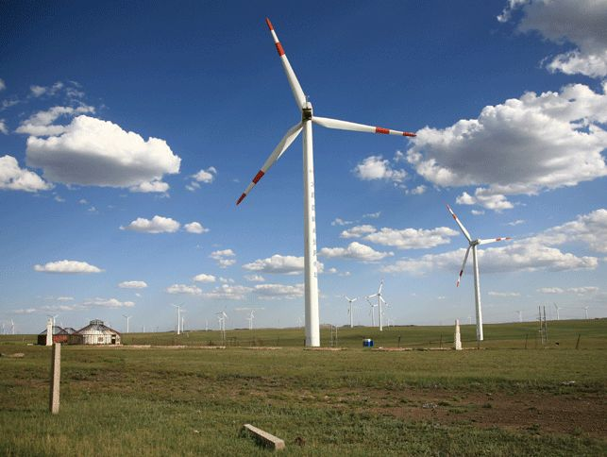
风能是清洁可再生的能源、我国的分能资源丰富
目前的风力发电机主要由叶面、传动装置、发电机等组
叶面需安装在近百米的高空中，难度大、后期的维护成本比较高
叶片易对鸟儿造成伤害

Slide 6
02
RART
作品介绍

Slide 7
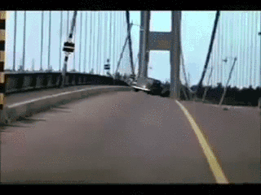
卡门涡街现象

Slide 8
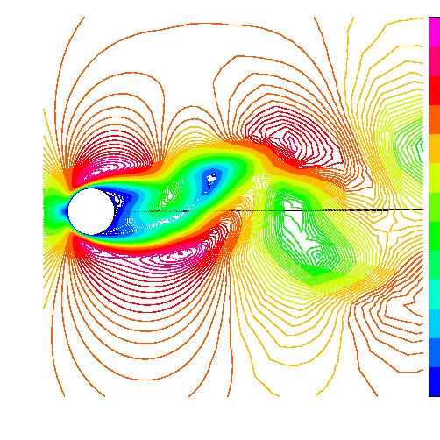
卡门涡街原理

Slide 9
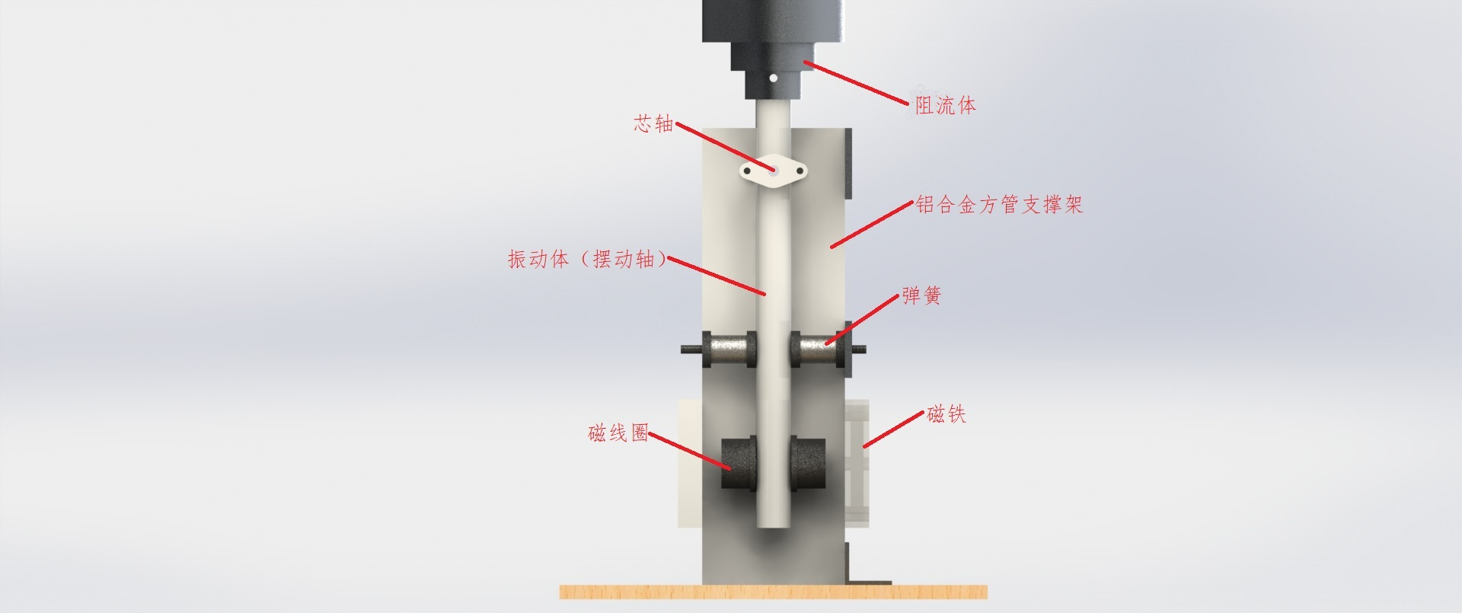
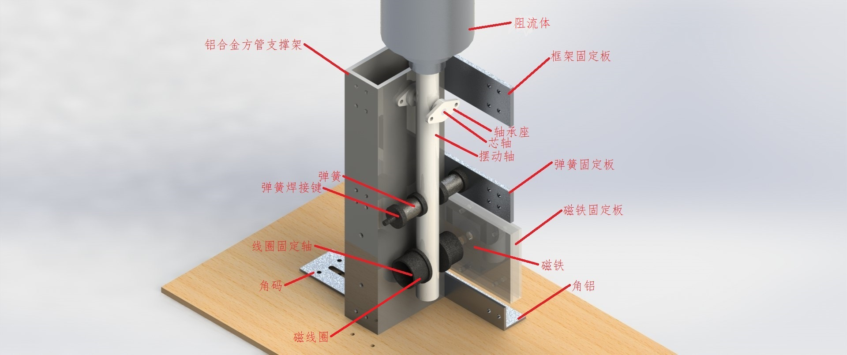
装置原理图

Slide 10
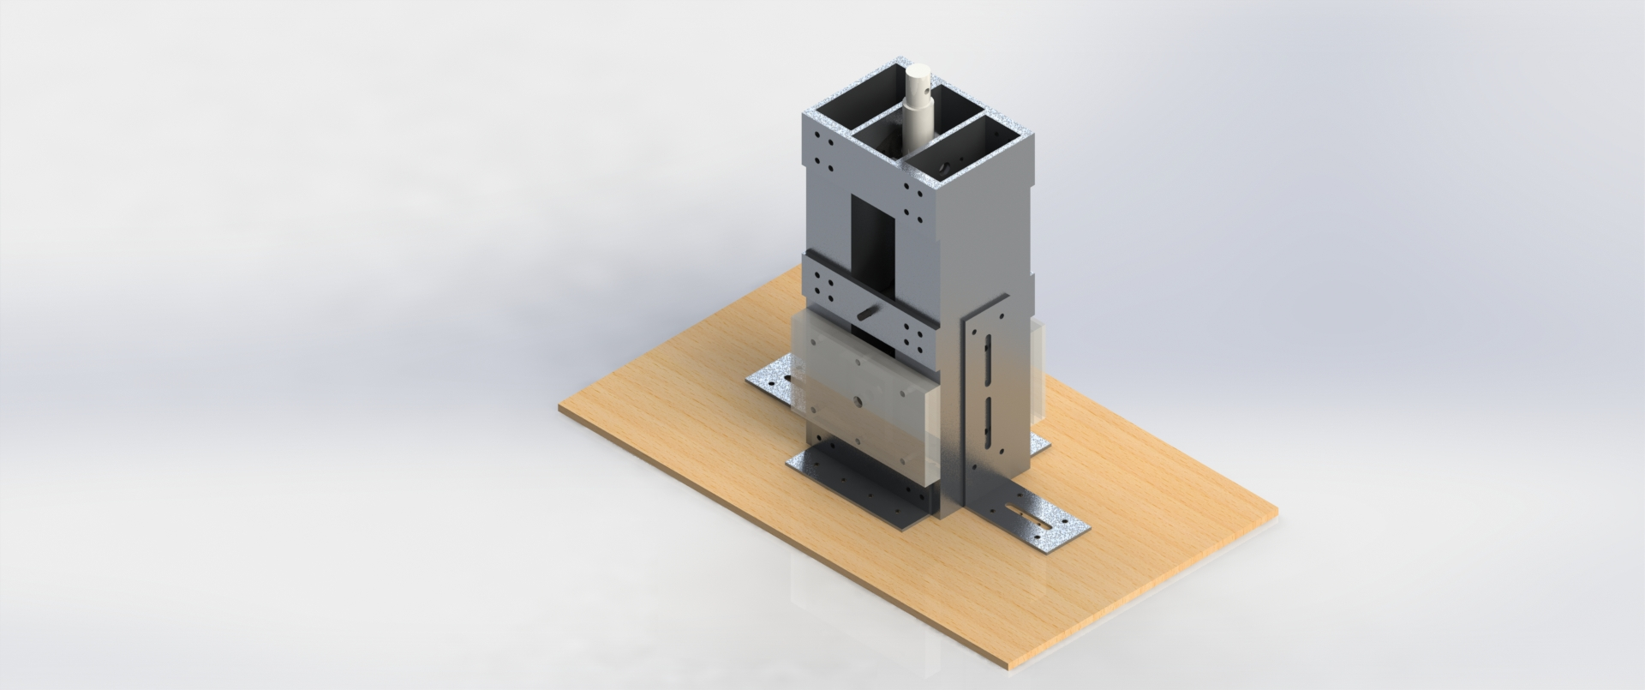
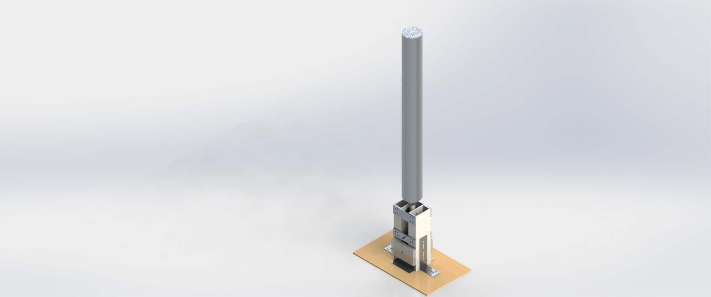
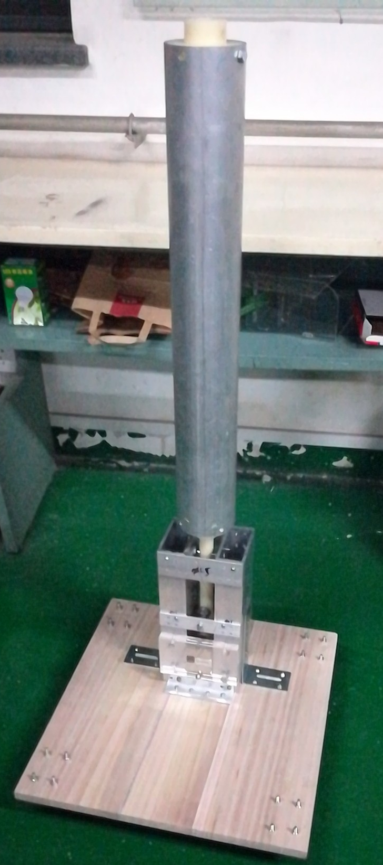
装置整体效果图

Slide 11
03
RART
创新点与优势

Slide 12

结构简单
成本较低

Slide 13
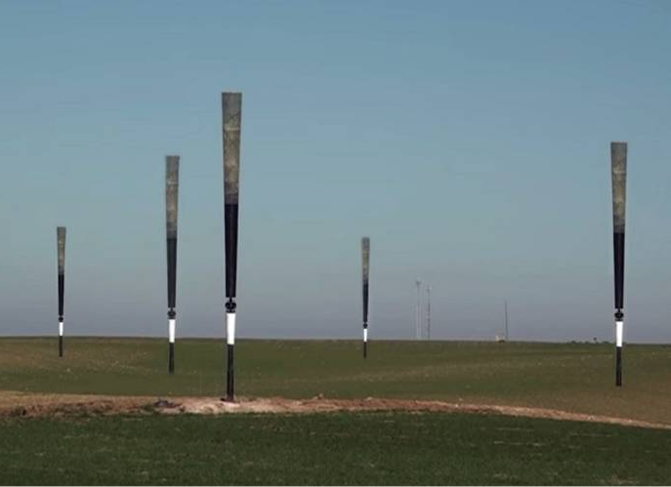
应用广泛
环境友好

Slide 14
装置创新点与应用
装置结构简单，不需要叶片也不需要旋转，消除了可能因摩擦而磨损的机械元件
装置个体可小可大，可以进行为小型装置提供电源，亦可作为大型的发电装置
01
02
结构方面
应用广泛
此装置不需要叶片，能够减少对鸟类的伤害，对风的产生与传播无太大影响，对生态系统的稳定平衡影响不大且噪音小。
环境友好
机械结构设计简单，占地面积小，使用便捷，安全性高，由于没有旋转机构，设备维修也相对简单，发电成本低
成本较低
03
04
Notes:
安装简便、大大降低制造成本
减少后期维护费用
噪音较小
相比与单个风力发电机虽然效率比较低，但是单个装置占地较小，相同面积下可以安装更多的风力发电机
体积可大可小，可以适应不同的环境与需求

Slide 15
04
RART
未来改进

Slide 16
未来改进措施
优化装置材料，摆动轴考虑使用碳纤维、玻璃纤维等质量轻，强度高的材料
更换材料
进行风洞试验，计算出在不同风速条件下发电的效率
风洞试验
机械结构方面
优化摆动轴与下部发电装置连接处的结构，增加装置安全性，充分利用各个方向的风能进行发电
其他方面
······
Notes:
优化装置材料，摆动轴考虑使用碳纤维、玻璃纤维等质量轻，强度高的材料

Slide 17
感谢聆听，希望批评指导
Thank you

